Slide 1
.
المدة:45د
المكون:الرياضيات
المستوى الثاني
الموضوع: 041 أستثمر ما تعلمته 12
دعم الدرسين 23و24.
المرجع: فضاء الرياضيات
الدرس من إعداد: رشيد العوفير
الكفايات و القدرات المستهدفة:
.
صيغة العمل: ينجز العمل جماعيا و على الكراسات.
اللوازم الضرورية:جداول صور ألواح.

Slide 2
حصة 1
أنشطة ترييض الوضعيات و بناء المفاهيم

Slide 3
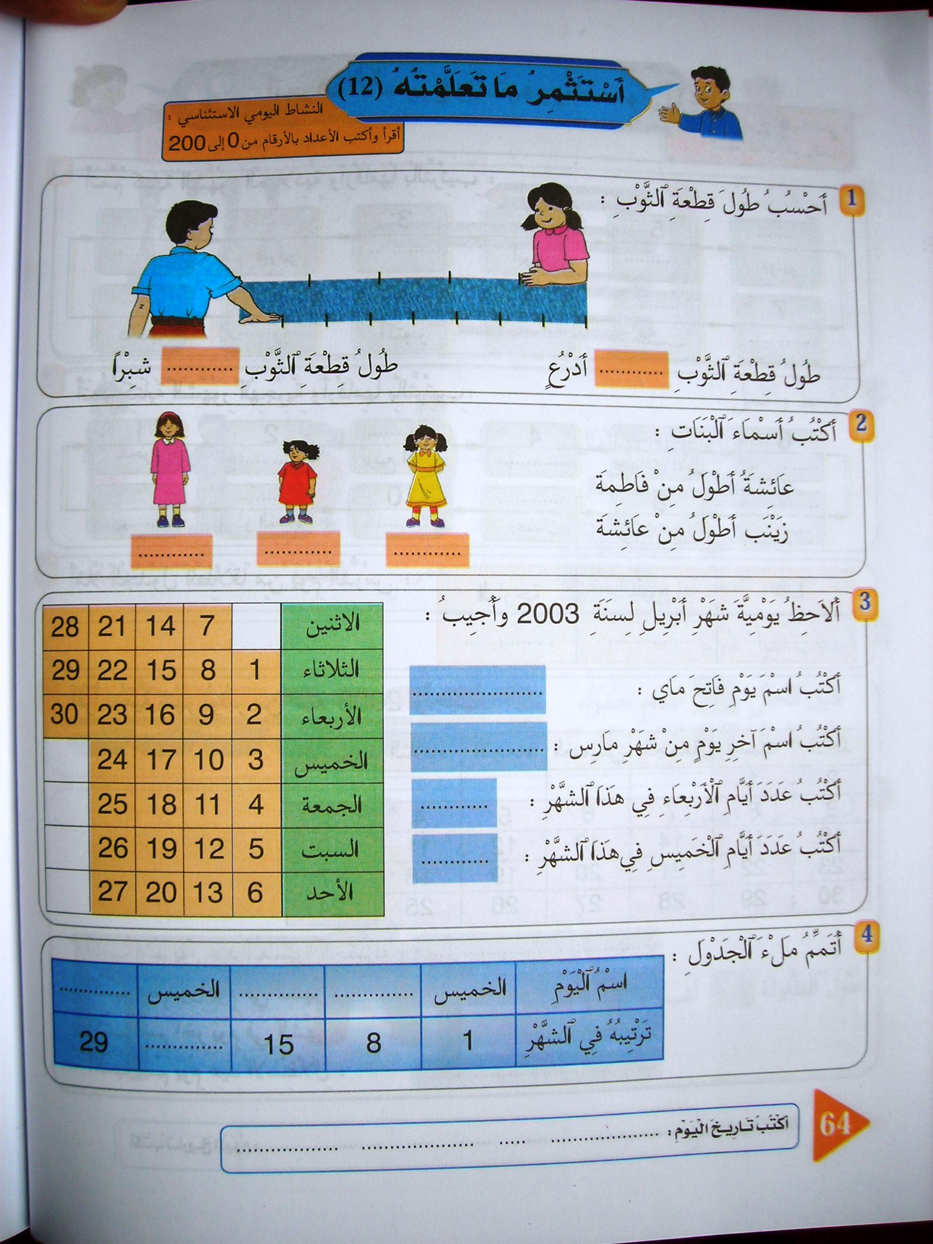

Slide 4
5
1
2
3
4

Slide 5
1
2
3
6
4
5
7
8

Slide 6
سَنُقارِنُ بَيْنَ وَحْدَتَي القِيَاسِ
8
5

Slide 7
الدراع أطول من الشبر
8
5

Slide 8
لدينا نفس قطعة الثوب
8
5

Slide 9
استنتاج
اختلاف في طول قطعة الثوب ناتج عن اختلاف في وحدة القياس
8
5

Slide 12
31
5
4

Slide 15
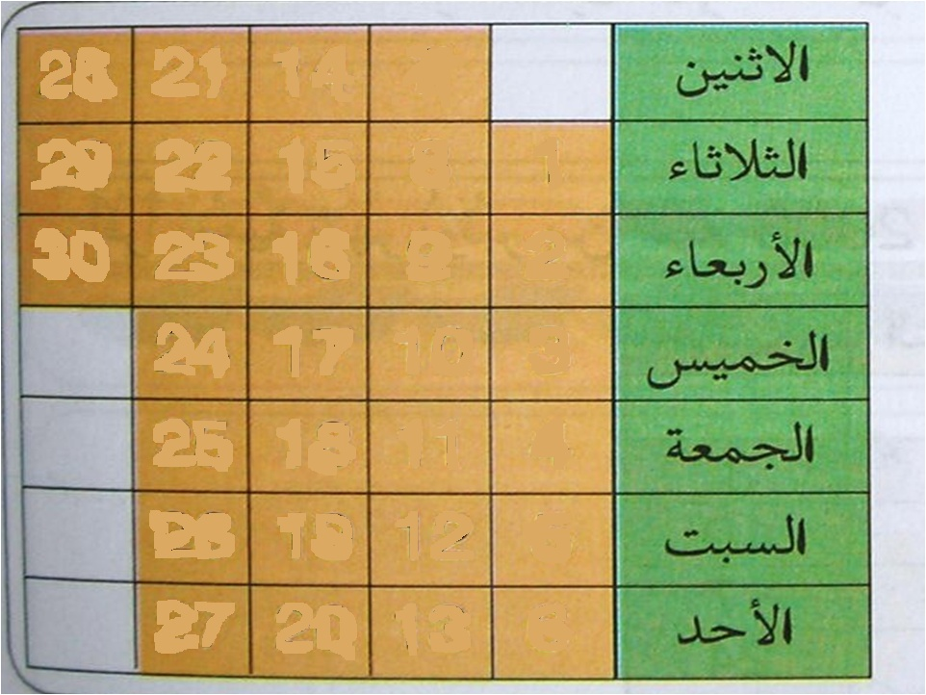
5
6
7
1
8
2
3
4

Slide 18
12
5
13
6
14
7
15
1
8
2
9
10
3
11
4

Slide 20
19
12
5
20
13
6
21
14
7
15
1
22
8
2
16
9
10
3
17
11
4
18

Slide 21
22

Slide 22
26
19
12
5
27
20
13
6
28
21
14
7
29
15
1
22
8
30
2
23
16
9
10
3
24
17
11
4
25
18

Slide 23
22

